Slide 1
Базовые протоколы сети Интернет: IP, MAC, DNS
Студент 2 курса
Пасько В.Д.
28ПРд4410

Slide 2
7 уровней взаимодействия открытых систем
Уровень | Название | Функция
7 | Прикладной (Application) | Взаимодействие сети и пользователя
6 | Представления (Presentation) | Преобразование форматов данных, кодирование
5 | Сеансовый (Session) | Управление сеансом связи
4 | Транспортный (Transport) | Надежная доставка данных
3 | Сетевой (Network) | Адресация (IP), маршрутизация
2 | Канальный (Data Link) | Адресация (MAC), доступ к среде
1 | Физический (Physical) | Передача битов по среде
Рассматриваемые протоколы относятся к уровням:
MAC – уровень 2 (канальный)
IP – уровень 3 (сетевой)
DNS – уровень 7 (прикладной)

Slide 3

MAC-адрес
MAC-адрес (Media Access Control) — это
уникальный физический идентификатор, присваиваемый каждому сетевому устройству (компьютеру, роутеру, смартфону) на этапе производства.
Он выглядит как 48-битная комбинация из 6 пар шестнадцатеричных цифр (например, 18-67-B0-42-1D-2E) и используется для идентификации оборудования в локальной сети.

Slide 4
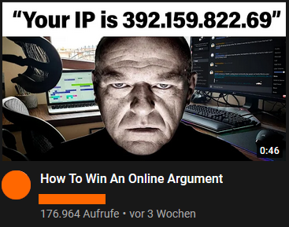
IP-адрес
IP-адрес Internet Protocol Address) — это уникальный числовой идентификатор, присваиваемый каждому устройству (компьютеру, смартфону, принтеру) при подключении к локальной сети или интернету. Он работает как почтовый адрес, обеспечивая маршрутизацию данных и обмен информацией между устройствами.

Slide 5
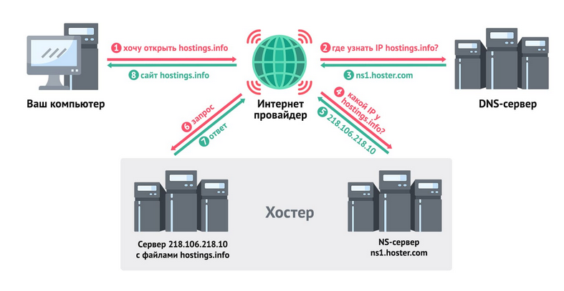
Система DNS
DNS (Система доменных имён) — это иерархическая распределенная система, преобразующая понятные человеку буквенные адреса сайтов (например, google.com) в числовые IP-адреса (142.250.185.78), необходимые компьютерам для поиска и связи. Она работает как «телефонная книга» интернета, позволяя пользователям не запоминать сложные цифровые адреса.

Slide 6
Взаимодействие протоколов
Этап 1. Разрешение имени (DNS) Клиент (192.168.1.100) → DNS-сервер (195.19.40.10): Запрос: A-запись для www.samgtu.ru
DNS-сервер → Клиент:
Ответ: www.samgtu.ru = 195.19.40.161
Этап 2. Формирование IP-датаграммы
Заголовок IP-пакета:
Версия: IPv4
Source IP: 192.168.1.100
Destination IP: 195.19.40.161
Протокол верхнего уровня: TCP
Длина, контрольная сумма, TTL…
Этап 4. Маршрутизация
Кадр передается на роутер (шлюз по умолчанию)
Роутер извлекает IP-пакет, анализирует Destination IP
По таблице маршрутизации определяет следующий hop
Формирует новый кадр с MAC-адресом следующего узла
Процесс повторяется до достижения целевой сети
Этап 3. Инкапсуляция в кадр Ethernet
Кадр Ethernet (канальный уровень):
Destination MAC: 00-14-22-01-23-45 (MAC роутера)
Source MAC: 00-1A-2B-3C-4D-5E (MAC клиента)
Type: 0x0800 (IPv4)
Данные: IP-пакет
Контрольная сумма кадра

Slide 7
Сравнительный анализ Базовых протокол сети
Параметр сравнения | MAC-адрес | IP-адрес | DNS
Уровень OSI | Канальный(L2) | Сетевой (L3) | Прикладной(L7)
Длина адреса | 48 бит | 32 бит (IPv4), 128 бит (IPv6) | До 255 символов
Область действия | Локальная сеть | Глобальная (интернет) | Глобальная
Способ назначения | Аппаратный (производитель) | Программный (DHCP/статичный) | Административный
Функция | Доступ к среде, идентификация узла в сегменте | Маршрутизация между сетями | Преобразования имён в адреса
Протоколы/ технологии | Ethernet, Wi-Fi, ARP | IPv4, IPv6, ICMP, DHCP | DNS (UDP/TCP порт 53)

